Slide 1
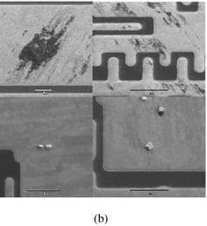

SF1.0 KVFG QQGJV.65 ET results
●
평가목적 ; M3 post-CMP rinse DIW 용존산소 30 ppb 이하 관리 평가
●
평가결과 ;
POR 대비 Split B(DO < 30 ppb) 진행 시 AMI CD 동등 수준 (Δ-0.04 nm)
- Split A(Qt2x) AMI CD Δ+0.01 nm
Line Rs median POR 대비 +4.3% 상승
post-CMP defect review SEM / post CMP defect review SEM
Via Rc median POR 대비 +6.3% 상승
ET 결과 CMBSRP/VCHN/CMA POR 대비 유사 수준 / MinA 28.2%p 열화, VMA 42.7%p 열화
Q-time 증가로 Cu oxide 성장, cap 계면 adhesion 저하
M3 AMI CD
- zeta potential -50 mV
●
defect count 697 ea/WF (KLA review)
WAFER | MEAN (nm) | 3σ (nm) | RANGE (nm) | Δ vs TARGET
W19(POR) | 26.72 | 1.37 | 4.49 | +0.02
W25(POR) | 26.68 | 1.38 | 4.08 | -0.02
W07 | 26.67 | 1.93 | 5.71 | -0.03
W15 | 26.74 | 1.86 | 5.46 | +0.04
W22 | 26.71 | 1.95 | 6.42 | +0.01
W09 | 26.68 | 2.07 | 6.42 | -0.02
W17 | 26.65 | 2.01 | 6.56 | -0.05
POOLED | 26.69 | 1.80 | 6.56 | -0.01
현 조건 호환 불가 — rinse 후 BTA 보호 처리 split 재평가 예정 (M3 DC 기준)

Slide 2
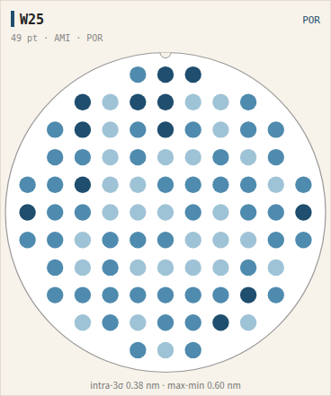
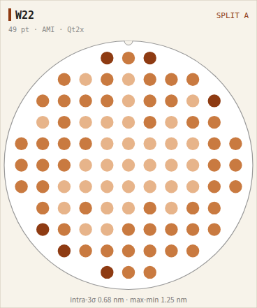
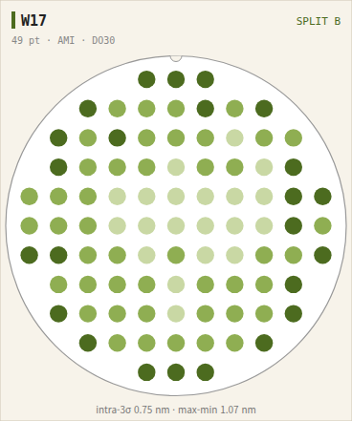
M3 AMI CD wafer map
Split A: AMI CD POR 대비 Δ+0.01 nm, edge 영역 편차 확대
Split B: AMI CD POR 대비 Δ-0.04 nm, edge 영역 편차 확대

Slide 3
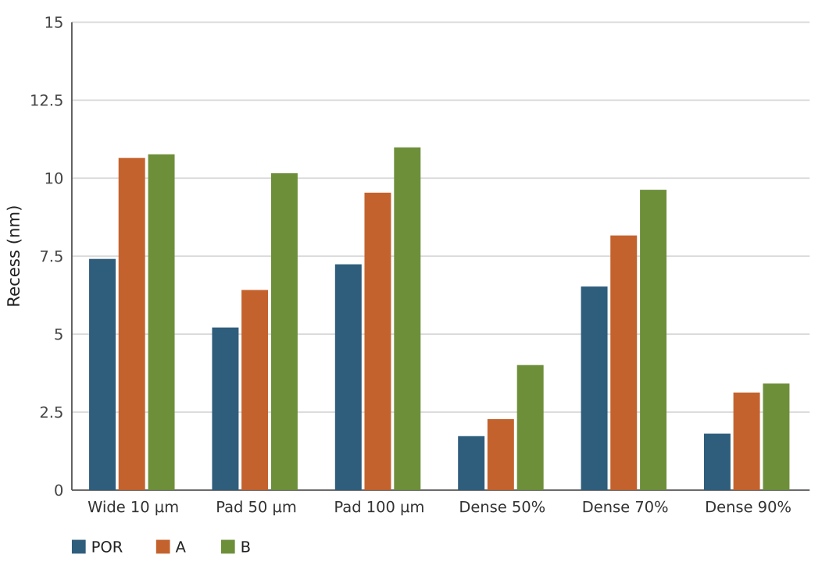
Dishing · Erosion 측정 결과
Split \ Pattern (nm) | Wide 10 µm | Pad 50 µm | Pad 100 µm | Dense 50% | Dense 70% | Dense 90%
POR | 7.4 | 5.2 | 7.2 | 1.7 | 6.5 | 1.8
A: Qt2x | 10.6 | 6.4 | 9.5 | 2.3 | 8.2 | 3.1
B: DO30 | 10.8 | 10.2 | 11.0 | 4.0 | 9.6 | 3.4
Split B 최대 recess 11.0 nm (POR 7.4 nm)
wide line 중심부 dishing 이 recess 주도
2nm 이하 노드 허용 dishing < 2 nm 기준 초과

Slide 4
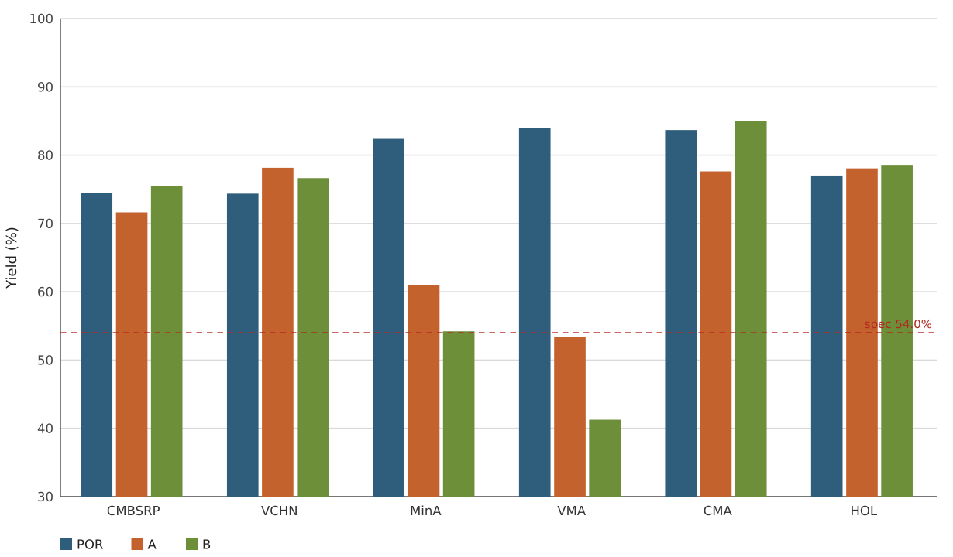
ET yield — group average
●
Summary
A: MinA, VMA, CMA 열화
B: MinA, VMA 열화
→ 호환 불가

